Slide 1
RESPON RADANG
Frengki Apryanto, S.Kep., Ners., M.Kep

Slide 2
RADANG / INFLAMASI
(Reaksi lokal jaringan hidup terhadap jejas dengan cara memobilisasi semua bentuk pertahanan tubuh berupa reaksi vaskular, neurologik, humoral, dan selular)
Tanda kardinal radang
Rubor (Kemerahan)
Kalor (panas)
Tumor (benjolan)
Dolor (regangan)
Fungsiolesa (perubahan fungsi

Slide 3
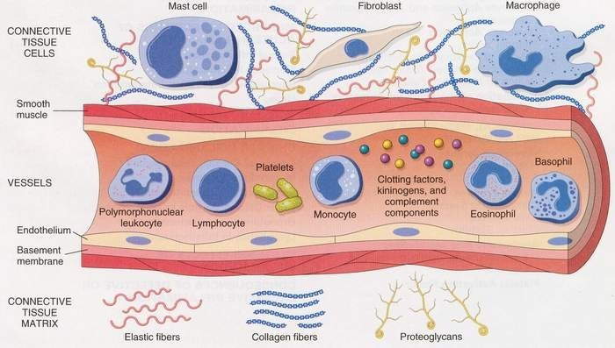
Komponen Jaringan & Sel

Slide 4
Radang
Etiologi:
Tujuan:
•
•
•
•
•
•
Infeksi mikroba Trauma
Agen fisik, Agen kimia Jaringan nekrotik Benda asing
Reaksi imunologik
Untuk menahan dan memisahkan jejas
Menghancurkan mikroorganisme
Menginaktifkan toksin
Mencapai penyembuhan dan perbaikan

Slide 5
Radang hal-hal yang merugikan
Menyebabkan reaksi hipersensitivitas
  Mengancam jiwa
Kerusakan organ progresif
Pembentukan jaringan parut

Slide 6
RADANG (kejadian sesudah jejas)
Siapnya berbagai bentuk fagosit: lekosit pmn, netrofil, histiosit/makrofag, di lokasi radang
Terbentuknya berbagai antibodi
Edema → menetralkan & mencairkan iritan
Membatasi perluasan radang: dengan membentuk fibrin, jar.granulasi, fibrosis
Penyembuhan

Slide 7
PERUBAHAN VASKULAR & HEMODINAMIK
Dilatasi arteriolae (sesudah didahului vasokonstriksi sesaat)
Arteriolae yang melebar > aliran darah meningkat > membuka ujung kapilar
Permeabilitas vaskular meningkat > cairan plasma dan protein keluar
Marginasi, pavementing lekosit > keluar >
aksi

Slide 8
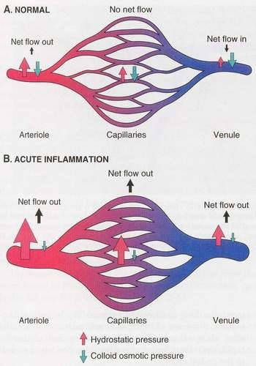
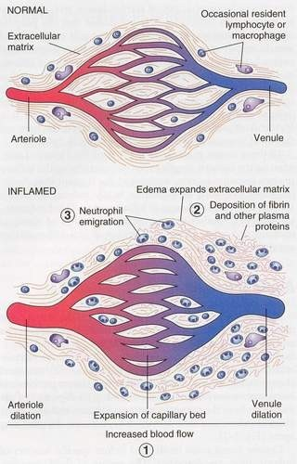
Capillary Bed

Slide 9
RADANG : peristiwa penting /utama
Perubahan aliran & kaliber vasa darah
Vasokonstriksi arteriola sementara > vasodilatasi >
aliran darah meningkat (merah & hangat)
Sirkulasi melambat dan permeabilitas vaskular meningkat > stasis >marginasi lekosit dan cairan keluar > edema.
Peningkatan permeabilitas vaskular
Berakibat kebocoran endotel, peningkatan tekanan hidrostatik, dan penurunan tekanan koloid osmotik protein

Slide 10
Radang akut ditandai oleh peningkatan permeabilitas vaskuler
menyebabkan keluarnya cairan kaya protein (eksudat) ke jaringan ekstravaskuler

Slide 11
Peningkatan Permeabilitas Vaskuler
Pembentukan endothelial gaps pada venula
Jejas endothel langsung, menyebabkan nekrosis dan pemisahan sel endothel
Delayed prolonged leakage
Jejas endothel yang diperantarai leukosit
Peningkatan transitosis melalui sitoplasma endothelial
Leakage dari pembuluh darah baru

Slide 12
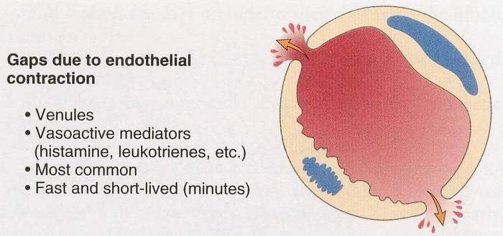
Leakage Vaskuler
Peningkatan Permeabilitas Vaskuler
(20-60 µm)
15-30 minutes → immediate transient response
Sitokin (IL-2, TNF, IFN-γ) juga meningkatkan permeabilitas vaskuler dengan meningduksi reorganisasi struktural sitoskeleton→ endothel saling retraksi satu sama lain

Slide 13
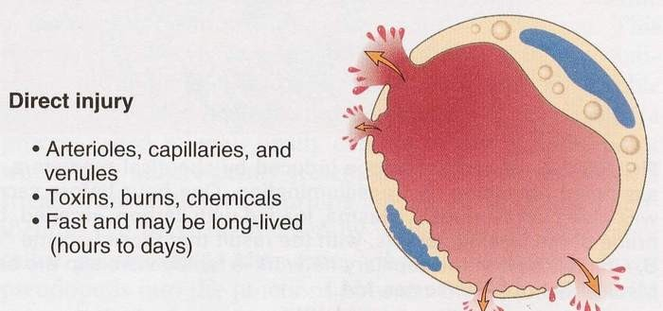
Leakage Vaskuler
Peningkatan Permeabilitas Vaskuler
Resulting in endothelial cells necrosis and detachment
> Immediate sustained respose
All levels of of the microcirculation are affected, including venules, capillaries, and arterioles
DELAYED
Sunburn

Slide 14
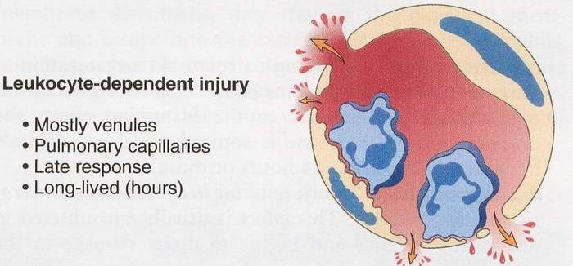
Leakage Vaskuler
Peningkatan Permeabilitas Vaskuler
Leukocyte-mediated endothelial inury

Slide 15
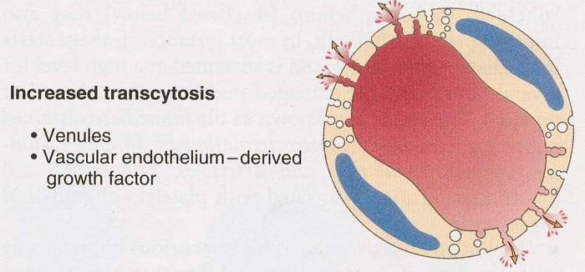
Peningkatan Permeabilitas Vaskuler
Leakage Vaskuler
Vesiculovacuolar organelle

Slide 16
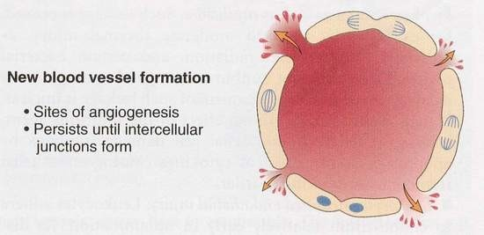
Peningkatan Permeabilitas Vaskuler
Leakage Vaskuler

Slide 17
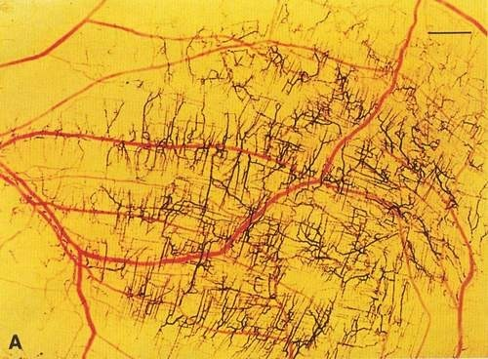
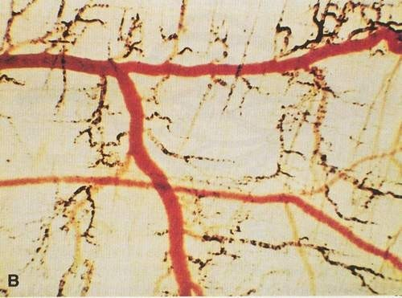
Leakage Vaskuler
Peningkatan Permeabilitas Vaskuler
(otot kremaster tikus yang diperiksa di bawah mikroskop transilluminasi)
Satu jam sebelum tikus dibunuh bradikinin disuntikkan ke dalam otot, dan karbon koloidal disuntikkan iv.

Slide 18
Ekstravasasi leukosit
Urutan Kejadian
Pada lumen: marginasi → rolling → adhesi ke endothelium (endhotelium telah diaktifkan sehingga dapat berikatan dengan leukosit)
Transmigrasi melalui endothelium (disebur juga diapedesis)
Migrasi pada jaringan intersisial karena rangsang khemotaktik

Slide 19
URUTAN KEJADIAN RADANG (1)
Jejas ringan sesaat → vasokonstriksi sesaat
Vasodilatasi
eksudasi lokal
permeabilitas vaskular
Kembali normal

Slide 20
URUTAN KEJADIAN RADANG (2)
JEJAS BERAT & LAMA → VASOKONSTRIKSI
SESAAT
VASODILATASI & STAGNASI
EKSUDASI
(bengkak)
MARGINASI LEKOSIT
EMIGRASI LEKOSIT

Slide 21
RADANG AKUT
Tanda klasik → tanda kardinal
Eksudat
Cairan peradangan ekstravaskular, protein tinggi, debris selular banyak, BJ > 1,020
Transudat
protein rendah, BJ < 1,012, akibat kerusakan endotel vaskular
Edema
Kelebihan cairan dalam jar. interstisial/rongga serosa
Pus
Eksudat radang purulen, kaya lekosit dan debris sel

Slide 22
RADANG AKUT
R.SEROSA . > tingkat radang awal, eksudat encer, sedikit
lekosit
R.FIBRINOSA > eksudat kaya fibrinogen → kontak dengan permukaan > membentuk kerangka fibrin
R.KATARAL > mukosa > produksi musin berlebihan >
bercampur dengan eksudat protein dan fibrin
R.SUPURATIF > eksudat purulen > lekosit, debris sel,
kuman
R.MEMBRANOSA > radang kataral kaya fibrin >
pseudomembran melekat di permukaan mukosa
R.HEMORAGiK > radang eksudatif dengan perdarahan

Slide 23
Pola Morfologik Radang
Peradangan Serosa
luka bakar, pleuritis tbc
Peradangan Fibrinosa
Perikarditis fibrinosa pada rheuma
Peradangan Supuratif
Abses stafilikokus piogenik
Ulkus
Permukaan mukosa/ kulit > jaringan nekrotik mengelupas

Slide 24
RADANG AKUT
Sub akut Sub kronis
►►►
EKSUDATIF
RADANG KRONIK
►►► PROLIFERATIF
Limfosit Makrofag
SUMSUM DARAH JARINGAN TULANG
STEM > MONO > MONOSIT > MAKROFAG > ACTIVATED MAKROFAG SEL BLAS
SEL EPITELOID
SEL RAKSASA MIKROGLIA, SEL KUPFFER, MAKROFAG ALVEOLUS (PARU)

Slide 25
RADANG KRONIS
RADANG KRONIS SEROSA
Eksudat serosa menetap dalam tubuh, jumlah limfosit bervariasi
RADANG KRONIS FIBROTIK
Penyembuhan > fibrosis, limfosit bervariasi
RADANG KRONIS SUPURATIF
Resolusi & drainase gagal > pus tertimbun >
enkapsulasi fibrotik
RADANG GRANULOMATOSA
Lesi proliferatif > kelompok sel epiteloid dikelilingi limfosit kadang dengan sel raksasa

Slide 26
Penyembuhan luka
PRIMER
luka operasi, luka kecil tanpa infeksi →
jaringan parut minimal
SEKUNDER
nekrosis luas, infark, ulkus besar, abses, dsb. > jaringan parut luas > mengkerut > gangguan fungsi
Faktor penting dalam mekanisme penyembuhan
Faktor pertumbuhan (GF)
Interaksi sel dengan matriks
Sintesis matriks ekstraselular & kolagen

Slide 27
REGENERASI
PENYEMBUHAN (REGENERASI & REPAIR)
Penggantian sel rusak/mati akibat jejas dengan jenis sel yang sama
REPAIR
Penyembuhan dengan cara penggantian dengan jaringan ikat
Tiga kelompok sel berdaya regenerasi berbeda (bertingkat): sel labil (epitel, hemopoetik), sel stabil (hati, jaringan ikat), sel permanen (syaraf, otot skelet, otot jantung)

Slide 28
JENIS SEL
SEL LABIL
Bila rusak/ mati selalu diganti oleh sel sejenis, mis. sel permukaan, sumsum tulang, limpa
SEL STABIL
Kemampuan regenerasi terbatas, perlu keutuhan kerangka jaringan: rusak → regenerasi sulit
Contoh: sel-sel parenkim dan sel mesenkim
SEL PERMANEN
Daya pulih praktis tidak ada, misalnya pada: otot jantung, otot lurik, jaringan syaraf, glomerulus

Slide 29
Perbaikan jaringan ikat
Jaringan rusak → jaringan granulasi (fibroblas + neovaskularisasi)
4 langkah neovaskularisasi (mediator: basic fibroblast growth factor/BSGF):
•
•
•
•
Degradasi enzimatik pembuluh darah induk Migrasi sel endotel
Proliferasi sel endotel
Maturasi dan organisasi → kapilar
Fibroblas → kolagen dan matriks ekstraslular Miofibroblas → kontraksi luka

Slide 30
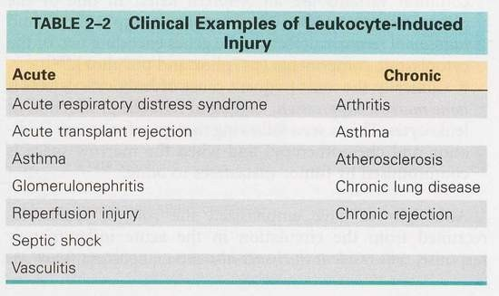

Slide 31
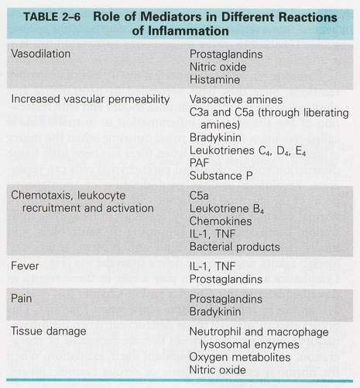

Slide 32
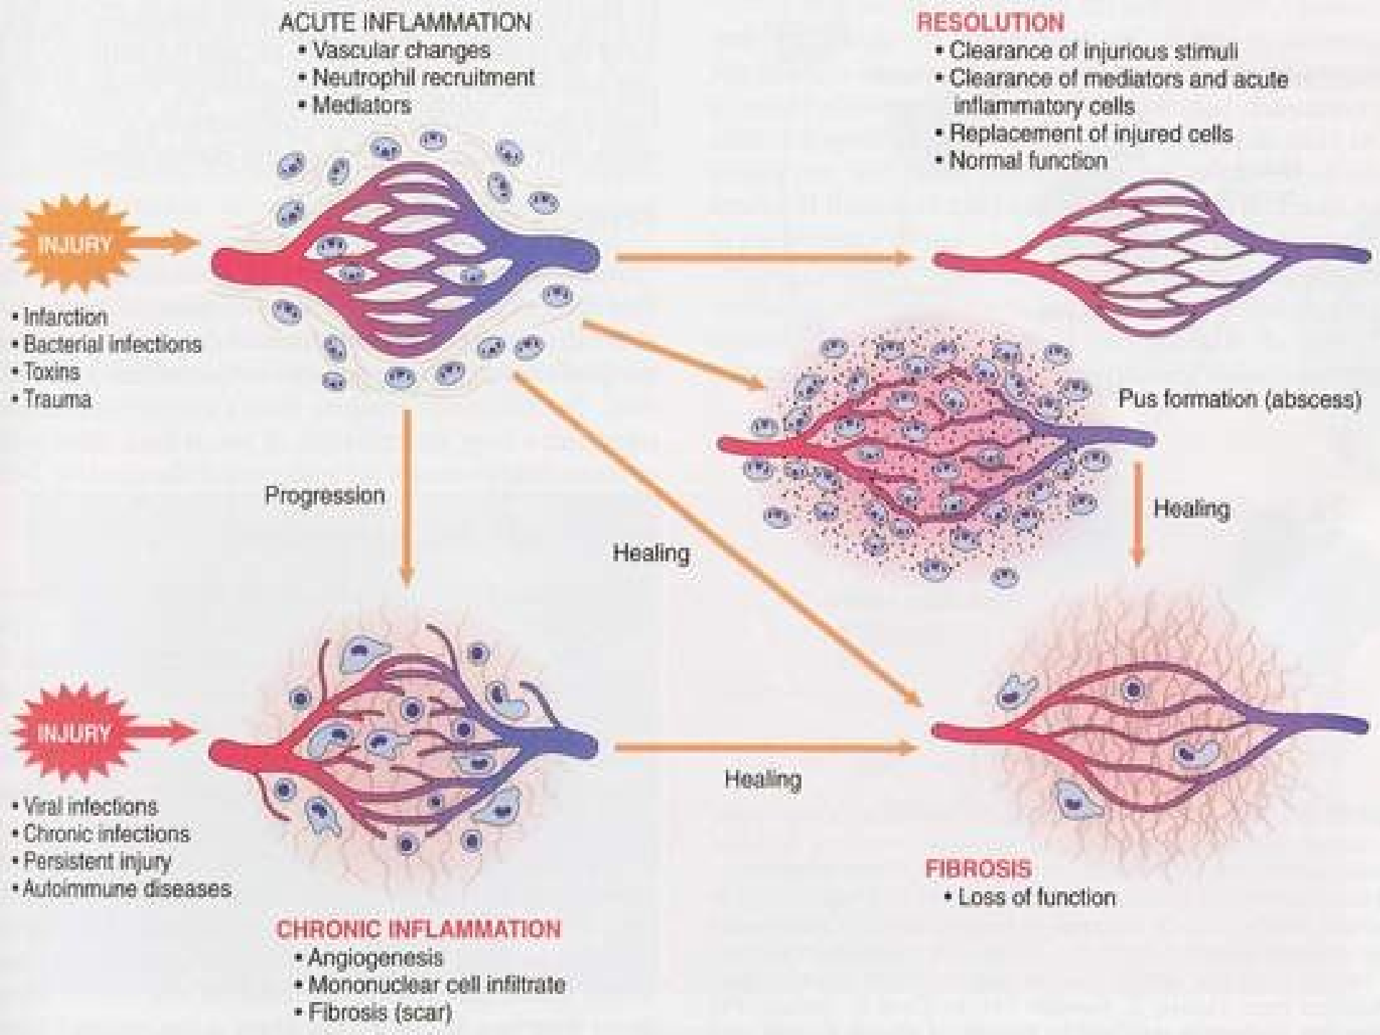
1
2
3
Outcomes of accute inflammation

Slide 33
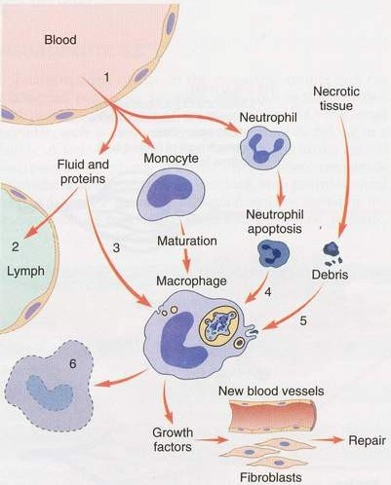
Kejadian pada resolusi radang
Kembali ke permebilitas vaskuler normal
Drainase cairan edema dan protein ke pembuluh limfe atau
Dengan pinositosis ke dalam makrofag
Fagositosis netrofil apoptotik dan
Fagositosis debris nekrotik, dan
Disposal of macrophages

Slide 34
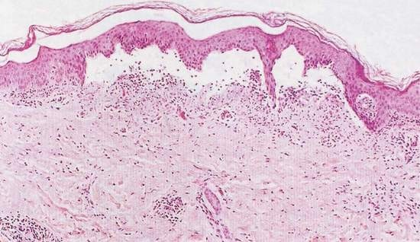
Radang Serosa
Perbesaran lemah potongan lepuh pada kulit menunjukkan epidermis terpisah dari dermis oleh koleksi fokal efusi serosa

Slide 35
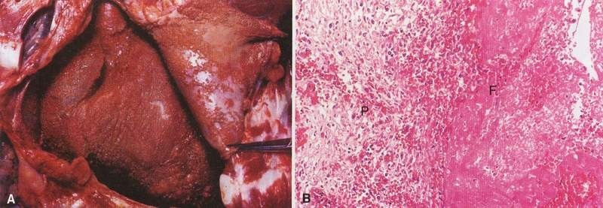
Perikarditis Fibrinosa
A, Deposit fibrin pada pericardium. B, eksudat fibrin berwarna merah muda (F) pada permukaan pericardial (P)

Slide 36
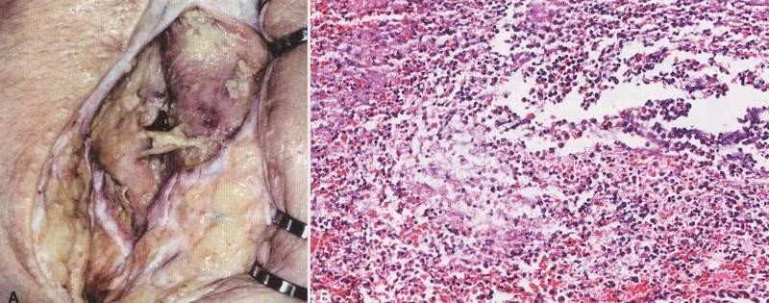
Radang Supurativa
abses bakterial subkutan dengan kumpulan pus.
abses berisi netrofil, cairan edema, dan debris seluler

Slide 37
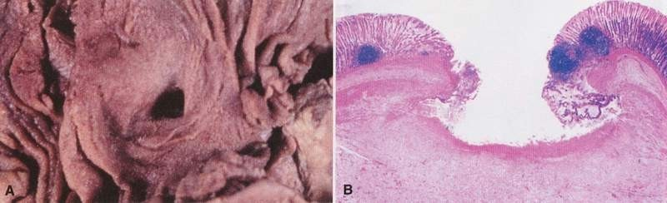
Morfologi Ulkus
A. Ulkus duodenum kronik. B. Perbesaran lemah ulkus duodenum dengan radang akut pada dasarnya.

Slide 38
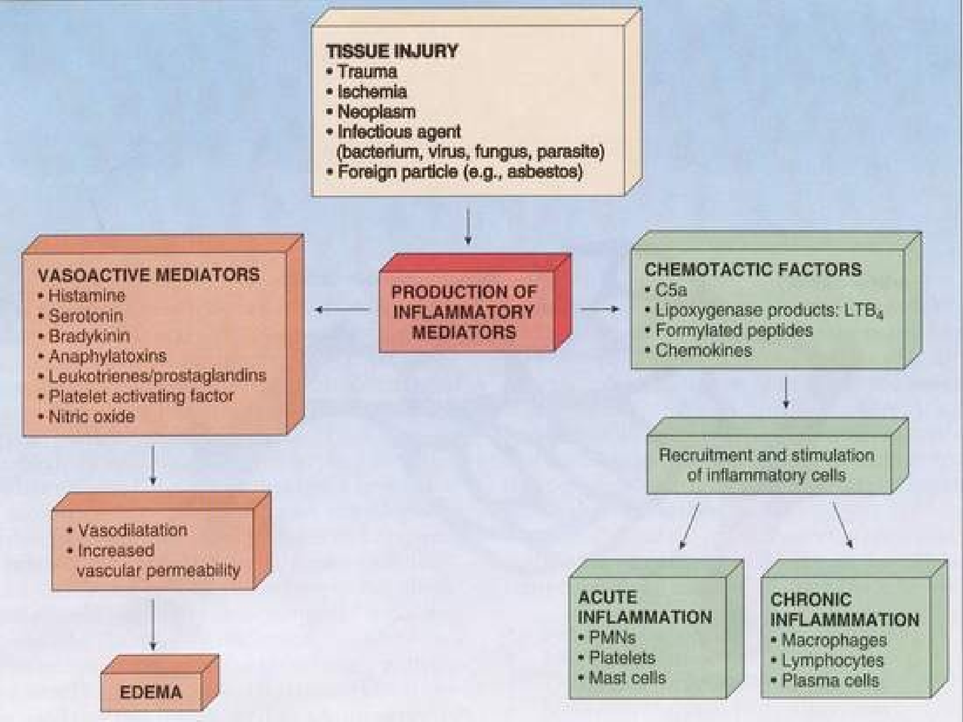

Slide 39
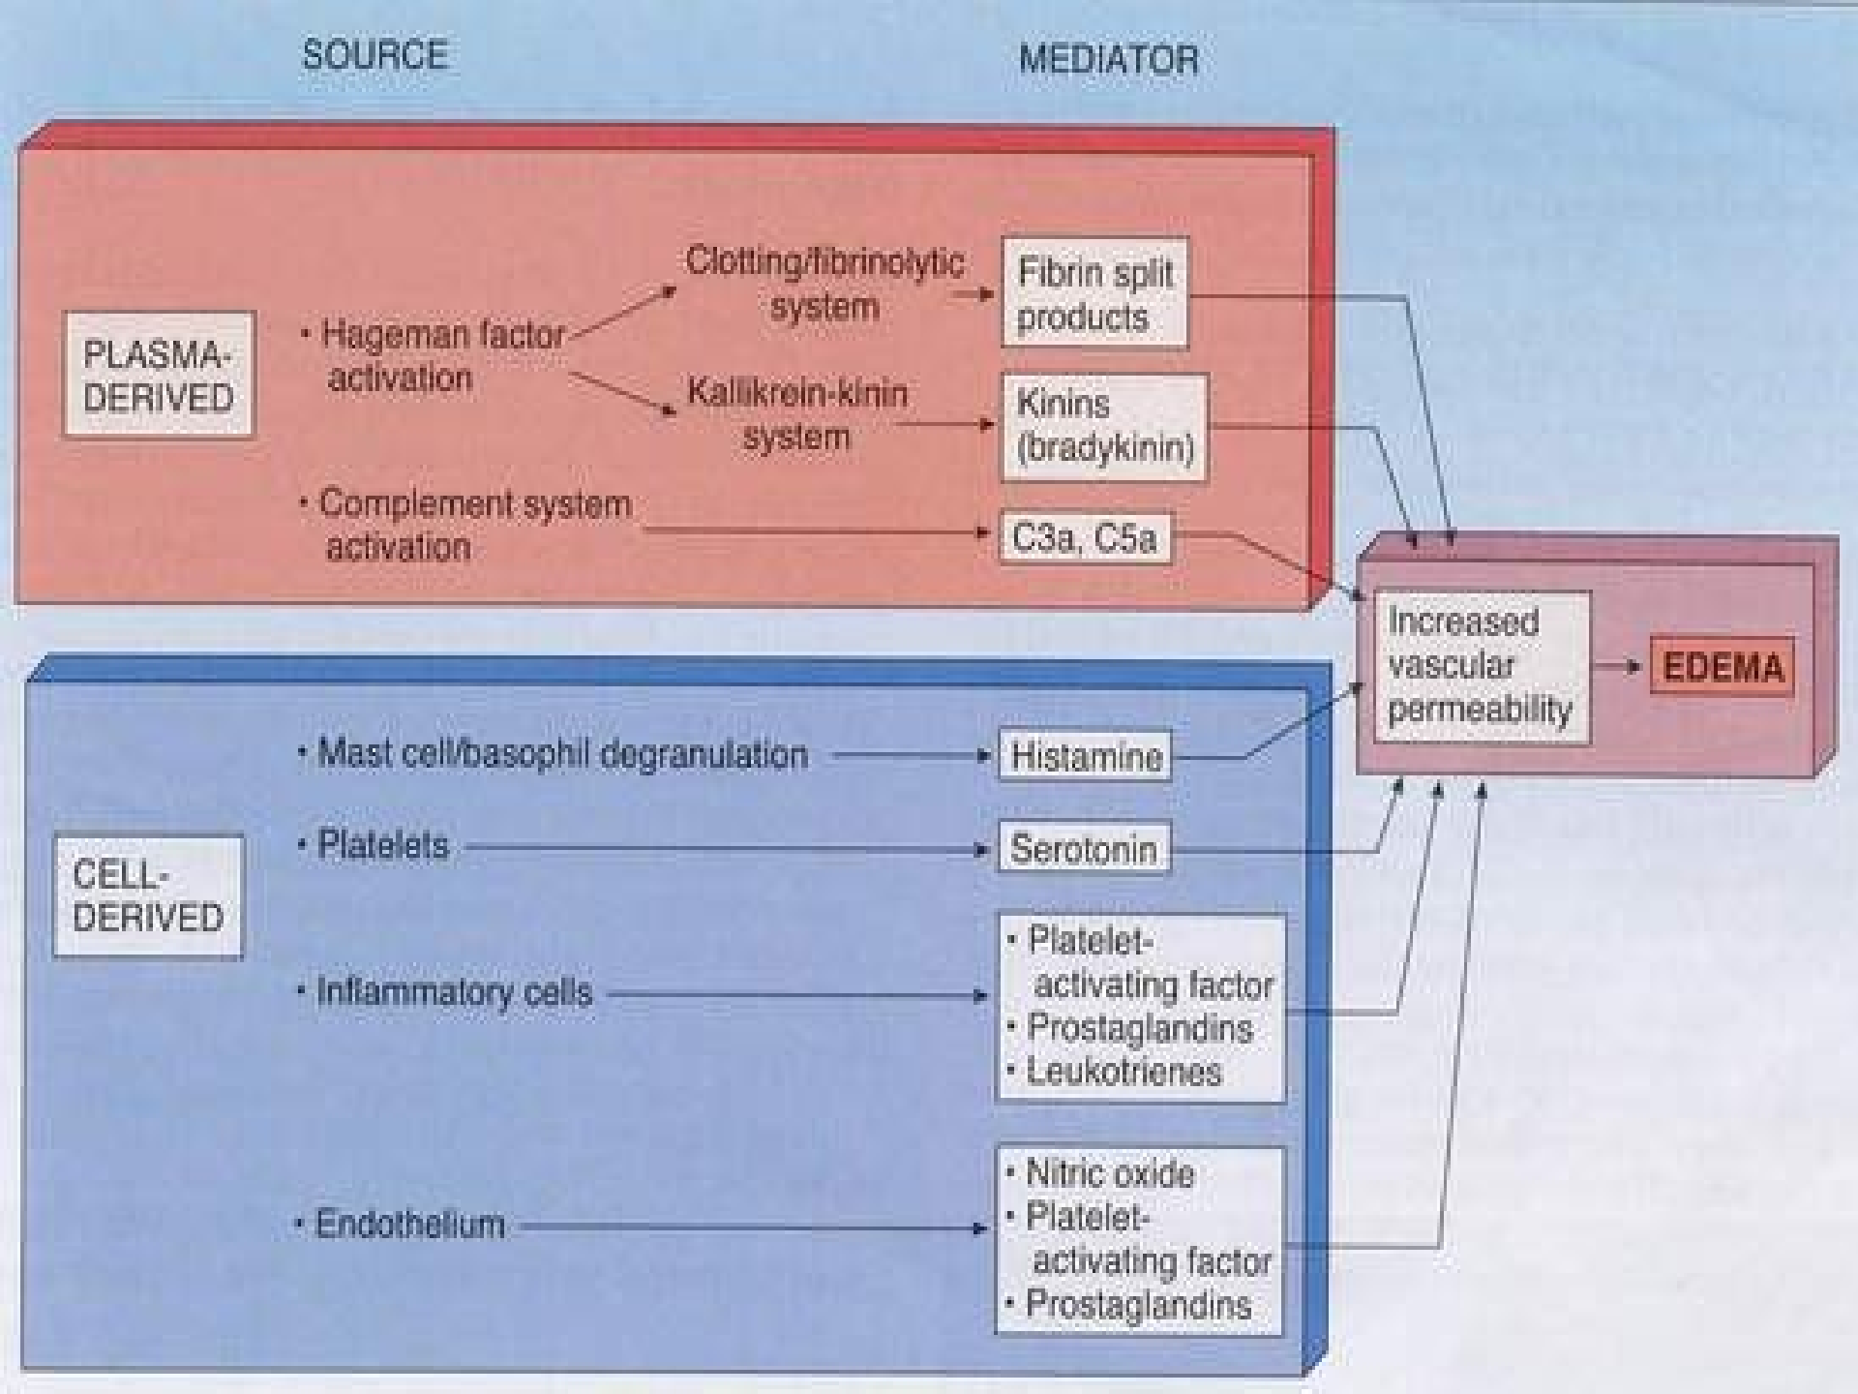

Slide 40
SUATU KEJADIAN NEGATIF, JIKA DIBERI ARTI BERBEDA, MAKA
HASILNYA JADI POSITIF

Slide 41
SEKIAN
DAN TERIMA KASIH

